Slide 1
Bi8600: Vícerozměrné metody
– cvičení
Vícerozměrné rozdělení dat
Koeficienty podobnosti a vzdálenosti
Asociační matice
Shluková analýza

Slide 2
Jak vizualizujeme vícerozměrný prostor?
Notes:
2

Slide 3
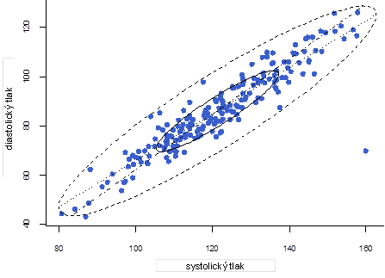
Jak vizualizujeme vícerozměrný prostor?
2D
Maticové grafy
3D
Notes:
3

Slide 4
Jak popíšeme vícerozměrný prostor?
Notes:
4

Slide 5
Popisné statistiky vícerozměrných dat
Charakteristiky polohy středu
Udávají, kolem jaké hodnoty se data centrují.
Centroid = vektor průměrných hodnot (mediánů), reprezentuje virtuální střed.
Medoid = reprezentuje reálný objekt.
Charakteristiky variability
Zachycují rozptýlení hodnot v souboru (proměnlivost dat).
Kovarianční matice.

Slide 6
Vícerozměrná normalita dat
Vícerozměrné normální rozdělení pro proměnné x₁, …, x_{p} popíšeme vektorem středních hodnot a kovarianční maticí.
Do popisu dat navíc vstupují charakteristiky vztahu proměnných.
Kovariance popisuje vztah dvou proměnných; její rozsah závisí na variabilitě dat.
Vektor středních hodnot
(odhadem je vektor průměrů)
Kovarianční matice
(odhadem je výběrová kovarianční matice)
Kovariance páru
proměnných
Rozptyl proměnných

Slide 7
Jaký je vztah mezi kovariancí a korelací?

Slide 8
Jaký je vztah mezi kovariancí a korelací?
Kovariance popisuje vztah dvou proměnných; její rozsah závisí na variabilitě dat.
Korelace = kovariance standardizovaná na rozptyl proměnných.
Jaké hodnoty se nachází na diagonále korelační matice?
Má smysl použít metody redukce dimenzionality dat v situaci, kdy jsou hodnoty kovariance/korelace blízké nule?
Čemu odpovídá kovariance na standardizovaných datech?

Slide 9
Jaký je vztah mezi kovariancí a korelací?
Kovariance popisuje vztah dvou proměnných; její rozsah závisí na variabilitě dat
Korelace = kovariance standardizovaná na rozptyl proměnných.
Jaké hodnoty se nachází na diagonále korelační matice?
Má smysl použít metody redukce dimenzionality dat v situaci, kdy jsou hodnoty kovariance/korelace blízké nule?
Čemu odpovídá kovariance na standardizovaných datech?
Pokud D(x₁)=D(x₂)=1 → kovariance = korelace

Slide 10
Jaké jsou dva základní přístupy hodnocení vícer. dat?
Parametry (znaky)
Základní jednotka dat

Slide 11
Co je cílem analýzy?
Vstupní matice: řádky = objekty, sloupce = proměnné
R mode: hodnotíme závislost ………………… → ordinační analýzy
Q mode: hodnotíme vzdálenost/podobnost ………………… → shluková analýza

Slide 12
Co je cílem analýzy?
Vstupní matice: řádky = objekty, sloupce = proměnné
SHLUKOVÁ ANALÝZA
ORDINAČNÍ METODY
Q mode: hodnotíme vzdálenost/podobnost objektů → shluková analýza
vytváření shluků objektů na základě jejich podobnosti
identifikace typů objektů
R mode: hodnotíme závislost proměnných → ordinační analýzy
zjednodušení vícerozměrného problému do menšího počtu rozměrů
principem je tvorba nových rozměrů, které lépe vyčerpávají variabilitu dat
Základní výběr koeficientu je často spjat s metodou
Dále je potřeba zohlednit typ vstupních dat: spojitá/kategoriální/mix
Výběrem metriky ovlivníme výsledky analýz

Slide 13
Koeficienty vzdálenosti
Kvantitativní data

Slide 14
Příklad 1: Euklidova vzdálenost
Euklidova vzdálenost vychází z Pythagorovy věty
Úkol: spočítejte vzdálenost (D) objektu A[1;2] a B[4;6]
Y
B
6
D
A
2
1
4
X

Slide 15
Příklad 1: Euklidova vzdálenost
Euklidova vzdálenost vychází z Pythagorovy věty
Úkol: spočítejte vzdálenost (D) objektu A[1;2] a B[4;6]
Proměnné s číselně většími hodnotami budou mít větší váhu při shlukování!!!
Např. pokud budeme hodnotit výšku (150–200 cm) a cholesterol (do 5 mmol/l), výška bude mít větší váhu při shlukování – objekty budou rozděleny do shluků podle jejich výšky.
Data s nesrovnatelnými hodnotami proměnných je potřeba před analýzou standardizovat. Jak?
standardizace směrodatnou odchylkou nebo rozpětím
Y
B
6
D=5
A
2
POZOR!
1
4
X

Slide 16
Příklad 2: Manhattanská vzdálenost
Cesta po Manhattanu
součet absolutních hodnot rozdílů jednotlivých parametrů popisujících objekty
Úkol: spočítejte vzdálenost (D) objektu A [1;2] a B[4;6]
Y
B
6
D
A
2
1
4
X

Slide 17
Příklad 2: Manhattanská vzdálenost
Cesta po Manhattanu
součet absolutních hodnot rozdílů jednotlivých parametrů popisujících objekty
Úkol: spočítejte vzdálenost (D) objektu A [1;2] a B[4;6]
Y
B
6
D
A
2
1
4
X

Slide 18
Koeficienty podobnosti
Binární data

Slide 19
Koeficienty podobnosti
Jaké znáte dva hlavní typy koeficientů podobnosti?
Co znamená double zerow problem?

Slide 20
Koeficienty podobnosti
Ve vícerozměrné analýze se využívá řada indexů podobnosti založených na přítomnosti/nepřítomnosti kategorií objektů
Velký počet koeficientů, které dávají různou váhu jednotlivým kombinacím
 | Lokalita 2
Lokalita 1 |  | 1 | 0
 | 1 | a | b
 | 0 | c | d
a, b, c, d = počet případů, kdy souhlasí binární charakteristika společenstev 1 a 2
a+b+c+d=p
Symetrické binární koeficienty - není rozdíl mezi případem 1-1 a 0-0
Asymetrické binární koeficienty - rozdíl mezi případem 1-1 a 0-0
Podrobný přehled koeficientů vzdáleností a podobností najdete v knize LEGENDRE, P. & LEGENDRE, L. (1998). Numerical ecology. Elseviere Science BV, Amsterodam.

Slide 21
Příklad 3: Koeficienty podobnosti
Tabulka popisuje výskyt (1) nebo nevýskyt (0) živočichů na lokalitách.
Úkol: Pomocí Simple matching, Jaccardova a Sørensenova koeficientu vyhodnoťte, zda si jsou uvedené lokality podobné. Výsledné hodnoty podobností převeďte na vzdálenosti.
Vyplňte počty případů, aby výskyt/nevýskyt živočicha odpovídal vstupní tabulce.
S_{simple matching}= …
S_{Jaccard}= …
S_{Sørensen}= …
 | Výskyt/nevýskyt živočicha
Lokalita | žralok | velryba | had | ještěrka | velbloud | varan | tučňák
Vysočina | 0 | 0 | 1 | 1 | 0 | 0 | 0
Sahara | 0 | 0 | 1 | 1 | 1 | 1 | 0
 | Sahara
Vysočina |  | 1 | 0
 | 1 | … | …
 | 0 | … | …

Slide 22
Příklad 3: Koeficienty podobnosti
Tabulka popisuje výskyt (1) nebo nevýskyt (0) živočichů na dvou lokalitách.
Úkol: Pomocí Simple matching a Jaccardova koeficientu vyhodnoťte, zda si jsou uvedené lokality podobné. Výsledné hodnoty podobností převeďte na vzdálenosti.
Vyplňte počty případů, aby výskyt/nevýskyt živočicha odpovídal vstupní tabulce.
S_{simple matching}= (2+3)/(2+2+3+0)=0.7 → D=0.3
S_{Jaccard}= 2/(2+2+0)=0.5 → D=0.5
S_{Sørensen}=2*2/(2*2+2+0)=0.7 → D=0.3
 | Výskyt/nevýskyt živočicha
Lokalita | žralok | velryba | had | ještěrka | velbloud | varan | tučňák
Vysočina | 0 | 0 | 1 | 1 | 0 | 0 | 0
Sahara | 0 | 0 | 1 | 1 | 1 | 1 | 0
 | Sahara
Vysočina |  | 1 | 0
 | 1 | 2 | 0
 | 0 | 2 | 3

Slide 23
Příklad 4: Sørensenův asymetrický koeficient podobnosti pro data abundancí
Tabulka popisuje abundance živočichů na dvou lokalitách.
Úkol: Pomocí Sørensenova koeficientu vyhodnoťte, zda jsi podobné uvedené lokality.
 | Výskyt/nevýskyt živočicha
Lokalita | žralok | velryba | had | ještěrka | velbloud | varan | tučňák | aN | bN | jN
Vysočina | 0 | 0 | 2 | 3 | 0 | 0 | 0 | 5
Sahara | 0 | 0 | 4 | 1 | 5 | 6 | 0 |  | 16
Minimum | 0 | 0 | 2 | 1 | 0 | 0 | 0 |  |  | 3

Slide 24
Gowerův obecný koeficient podobnosti
Mix kategoriálních a kvantitativních dat

Slide 25
Gowerův obecný koeficient podobnosti
Kombinuje různé typy deskriptorů.
Podobnost mezi dvěma objekty je vypočítána jako průměr podobností, vypočítaných pro všechny deskriptory:
    Pro kategoriální deskriptory s_{j}=1 (shoda) nebo 0 (neshoda).
    Kvantitativní deskriptory (reálná čísla): rozdíl mezi stavy obou objektů je vydělen největším rozdílem (R_{j}), nalezeným pro daný deskriptor mezi všemi objekty ve studii.

Slide 26
Asociační matice

Slide 27
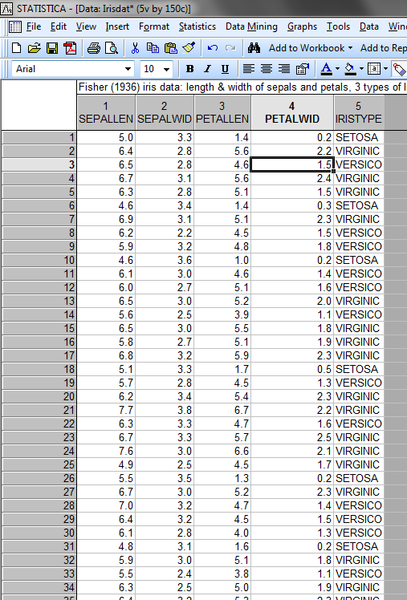
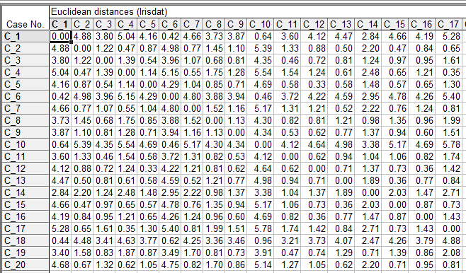
Asociační matice vzdáleností
Typická asociační matice je čtvercová matice symetrická kolem diagonály
Diagonála obsahuje 0 (v případě vzdáleností) nebo 1 (v případě podobností)

Slide 28
Histogram jako popis asociační matice

Slide 29
Shluková analýza

Slide 30
Shluková analýza – jaký je cíl?
Notes:
30

Slide 31
Shluková analýza – jaký je cíl?
  Seskupení objektů do shluků podle toho, jak si jsou podobné – chceme co nejpodobnější objekty v rámci shluků a co nejodlišnější mezi shluky.
  Shluková analýza vychází z asociační matice vzdáleností objektů (Q mode) nebo závislosti parametrů (R mode).
  Můžeme provést dvě hlavní chyby: špatný výběr metriky a špatný výběr algoritmu shlukování.
  Smysluplnost výsledků shlukování závisí jednak na objektivní existenci shluků v datech, jednak na arbitrárně nastavených kritériích definice shluků.
Jednoznačné odlišení
existujících shluků v datech
Shlukovou analýzu lze provést i na datech bez objektivní existence shluků
Notes:
31

Slide 32
Jak ověříme, že se v datech vyskytují shluky?
Notes:
32

Slide 33
Jak ověříme, že se v datech vyskytují shluky?

Slide 34
Shluková analýza: typy metod
Shluková analýza
Notes:
34

Slide 35
Shluková analýza: typy metod
Shluková analýza
Hierarchické
Divizivní
Aglomerativní
Nehierarchické
Divizivní
Aglomerativní
Notes:
35

Slide 36
Shluková analýza: typy metod
Hierarchické
shluky jsou definovány postupným skládáním objektů
Nehierarchické
Shluky jsou definovány v jednom kroku
Divizivní
Objekty jsou rozděleny do předem nastaveného počtu shluků.
Aglomerativní
síť spojených bodů
Divizivní
Objekty jsou nejprve rozděleny do dvou shluků, tyto shluky jsou dále rozděleny atd.
Aglomerativní
Po spojení první dvojice objektů dochází k postupnému napojování dalších objektů.
1. Krok
Kolik shluků chceme definovat? Například 4
Minimum spanning tree, Prim network
2. Krok
X. Krok
Atd.
Atd.
Výpočet ukončen
Výpočet ukončen
Notes:
36

Slide 37
Shlukovací algoritmy hierarchického aglomerativního shlukování I

Slide 38
Shlukovací algoritmy hierarchického aglomerativního shlukování I
Metoda nejbližšího souseda (nearest neighbour, simple linkage) – spojení dle nejmenší vzdálenosti mezi objekty shluků
Průměrná vzdálenost (pair group average) – spojení dle průměrné vzdálenosti mezi objekty shluků
Středospojná vzdálenost (pair group centroid) – spojení dle vzdálenosti centroidů shluků
Metoda nejvzdálenějšího souseda (farthest neigbour, complete linkage) – spojení dle největší vzdálenosti mezi objekty shluků

Slide 39
Shlukovací algoritmy hierarchického aglomerativního shlukování II: Wardova metoda
Krok 1: každý objekt je sám sobě centroidem
Principielně podobné ANOVA
Shluky jsou vytvářeny tak, aby nově vzniklý shluk přispíval co nejméně k sumě čtverců vzdáleností objektů od centroidů jejich shluků
V počátečním kroku je každý objekt sám sobě shlukem a tedy vzdálenost od centroidu shluku je 0
Pro výpočet vzdáleností od centroidu je používán čtverec Euklidovské vzdálenosti
Nedoporučuje se používat při hodnocení binárních dat – pracuje se vzdálenostmi v Euklidovském prostoru
Krok 2: spojení objektů, které nejméně přispějí k sumě čtverců vzdáleností od centroidu
Krok 3: spojení objektů, které nejméně přispějí k sumě čtverců vzdáleností od centroidu
Krok 4: stejný postup až do spojení všech objektů

Slide 40
Shluková analýza: přehled metod
Hierarchické
shluky jsou definovány postupným skládáním objektů
Nehierarchické
Shluky jsou definovány v jednom kroku
Divizivní
Objekty jsou rozděleny do předem nastaveného počtu shluků.
Aglomerativní
síť spojených bodů
Divizivní
Objekty jsou nejprve rozděleny do dvou shluků, tyto shluky jsou dále rozděleny atd.
Aglomerativní
Po spojení první dvojice objektů dochází k postupnému napojování dalších objektů.
- Metoda nejbližšího souseda
- Průměrná vzdálenost
- Středospojná vzdálenost
- Metoda nejvzdálenějšího souseda
- Wardova metoda
K-means = analogie Wardovy metody, ale počet shluků musí být předem definován
Minimum spanning tree = hledají nejkratší spojnici mezi objekty
TWINSPAN = dělení objektů podle os ordinačního prostoru
Notes:
40

Slide 41
Dendrogram
Výstupy shlukové analýzy musí být vždy popsány použitou metrikou vzdáleností a shlukovacím algoritmem
Shlukované objekty, jejich pořadí je dáno přiřazením do shluků, není problém jejich pořadí v grafu měnit (např. v tomto konkrétním grafu prohodit A a B), pouze nesmí dojít ke změně shluků
Vzdálenost, na které došlo ke shlukování
Vzdálenost na níž došlo ke spojení shluku:
je v rozměrech použité metriky vzdáleností/podobností a v tomto kontextu ji lze kvantitativně interpretovat
interpretace vzdálenosti shlukování se liší podle použitého shlukovacího algoritmu
někdy se uvádí ve škále 0-100%, kde 100% je maximální vzdálenost shlukování

Slide 42
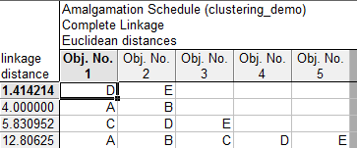
Amalgamation schedule/graph
Amalgamation schedule/graph
Dendrogram
Čím delší bude svislá čára – tím více si jsou shluky spojené v tomto kroku odlišné

Slide 43
Výběr vhodného algoritmu
Kofenetická matice
Matice dimenze n x n (n = počet objektů), popisující vzdálenost, kdy byl objekt poprvé zařazen do shluku.
Hodnoty kofenetické matice závisí na typu algoritmu shlukování.
Kofenetický index
Korelace kofenetické matice s původní maticí vzdáleností.
Čím vyšší korelace, tím lepší algoritmus (-> více odpovídá realitě).
Dendrogram
Kofenetická matice
 | A | B | C | D | E
A | 0 | 4.0 | 12.7 | 12.7 | 12.7
B |  | 0 | 12.7 | 12.7 | 12.7
C |  |  | 0 | 5.7 | 5.7
D | Matice je symetrická podél diagonály |  |  | 0 | 1.4
E |  |  |  |  | 0
Vzdálenost, kdy došlo k prvnímu spojení D+C

Slide 44
Určení optimálního počtu shluků I
Subjektivní rozhodování podle:
počtu objektů ve shluku,
vzdálenosti shluků,
na základě charakteru dat.
Objektivní např. pomocí Silhouette indexu, kde a(i) je průměrná vzdálenost objektu ke všem ostatním objektům v daném shluku a b(i) je nejmenší průměrná vzdálenost objektu i k objektům ostatních shluků (odkazuje tedy na vzdálenost k sousednímu shluku).
Platí: -1 ≤ s(i) ≤ 1.
s(i) blízké -1 značí špatné zařazení do shluku, blízké 1 správné zařazení do shluku, hodnoty blízké 0 značí, že objekt leží na hranici dvou shluků.
Počítá se průměr s(i) v rámci shluků a do grafu vykreslujeme průměr s(i) pro všechny shluky. Počet shluků s nejvyšší hodnotou celkového s(i) odkazuje na nejlepší dělení souboru.
b(i)
a(i)
Objekt i
Nakonec ale stejně může vyhrát naše subjektivní rozhodnutí ☺

Slide 45
Určení optimálního počtu shluků II
Objektivní pomocí Mantelova testu.
Hodnotíme korelaci původní asociační matice vzdáleností a asociační matice (vypočítanou pomocí Gowerova indexu), která obsahuje 1, pokud jsou spolu objekty ve shluku a 0 pokud nejsou. R si matici určující současný výskyt ve shluku převede na vzdálenosti – tedy 0 pokud jsou spolu objekty ve shluku a 1 pokud nejsou.
Kladná korelace (nízká vzdálenost → objekty jsou spolu ve shluku) nám říká, že objekty sobě podobné leží spolu ve shluku.

